Slide 1
第十一章 液压系统的设计和计算
第一节 概 述
第二节 液压传动系统的设计
第三节 液压系统设计计算举例

Slide 2
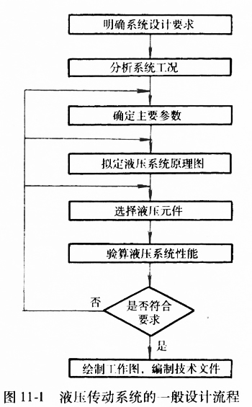
第一节 概 述
液压系统有液压传动系统和液压控制系统之分，一般所说液压系统的设计则是泛指液压传动系统的设计。图11-1所示为这种设计的基本内容和一般流程。

Slide 3
这个步骤的具体内容是：
第二节 液压传动系统的设计
一、明确系统设计要求
主机的用途、主要结构、总体布局；主机对液压系统执行元件在位置布置和空间尺寸以及质量上的限制。
主机的工艺流程或工作循环；液压执行元件的运动方式（移动、转动或摆动）及其工作范围。
液压执行元件的负载和运动速度的大小及其变化范围。

Slide 4
主机各液压执行元件的动作顺序或互锁要求，各动作的同步要求及同步精度。
对液压系统工作性能（如工作平稳性、转换精度等）、工作效率、自动化程度等方面的要求。
液压系统的工作环境和工作条件，如周围介质、环境温度、湿度、尘埃情况、外界冲击振动等。
其他方面的要求，如液压装置在外观、色彩、经济性等方面的规定或限制。

Slide 5
（一）分析系统工况
二、分析系统工况，确定主要参数
对液压系统进行工况分析，就是要查明它的每个执行元件在各自工作过程中的运动速度和负载的变化规律，这是满足主机规定的动作要求和承载能力所必需具备的。
（二）确定主要参数
这里是指确定液压执行元件的工作压力和最大流量。
液压系统采用的执行元件的形式，视主机所要实现的运动种类和性质而定。

Slide 6
三、拟定液压系统原理图
拟定液压系统原理图是从作用原理和结构组成上具体体现设计任务中提出的各项要求。它包含三项内容：确定系统类型、选择液压回路和集成液压系统。
液压系统在类型上究竟采用开式还是采用闭式，主要取决于它的调速方式和散热要求。
选择液压回路是根据系统的设计要求和工况图从众多的成熟方案中评比挑选出来的。
集成液压系统是把挑选出来的各种液压回路综合在一起，进行归并整理，增添必要的元件或辅助油路，使之成为完整的系统。

Slide 7
（一）液压泵
四、选择液压元件
（二）阀类元件
（三）油管
（四）油箱

Slide 8
（一）回路压力损失验算
五、验算液压系统性能
（二）发热温升验算
（三）冲击消振验算
（四）动态性能验算

Slide 9
第三节 液压系统设计计算举例
一、负载分析
工作负载
惯性负载
阻力负载

Slide 10
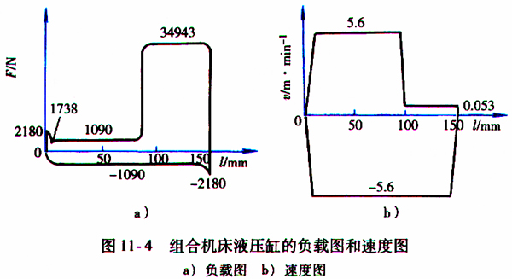
二、负载图和速度图的绘制
负载图按上面数值绘制，如图11-4a所示。速度图按已知数值v1=v3=5.6m/min、l1=100mm、l2=50mm、快退行程l3=l1+l2=150mm和工进速度v2等绘制，如图11-4b所示。

Slide 11
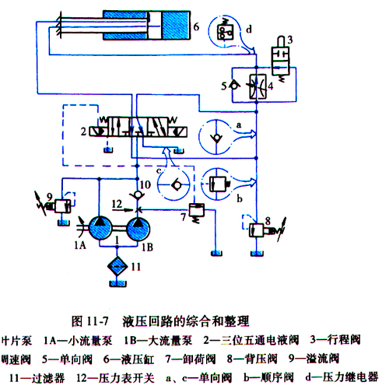
（一）液压回路的选择
三、液压系统图的拟定
（二）液压回路的综合
把上面选出的各种回路组合画在一起，就可以得到图11-7所示的液压系统原理图（不包括点画线圆框内的元件）。

Slide 12
（一）液压泵
四、液压元件的选择
（二）阀类元件及辅助元件
（三）油管
（四）油箱

Slide 13
（一）验算系统压力损失并确定压力阀的调整值
五、液压系统性能的验算
1.快进
2.工进
3.快退
（二）油液温升验算

Slide 14
第十一章 结束!

